Slide 1


Slide 2
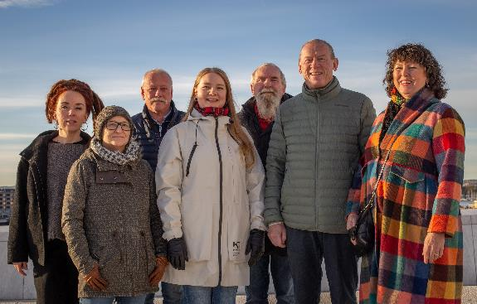
Dette er Seniornett
Stiftet i 1997
Ca. 9 000 medlemmer i ca. 220 lokalforeninger
Medlemmer får datahjelp i lokalforening, eller ringer datahjelp på telefon
Medlemmer betaler 400kr (2024)
Nyhetsbrev og Magasin

Slide 3
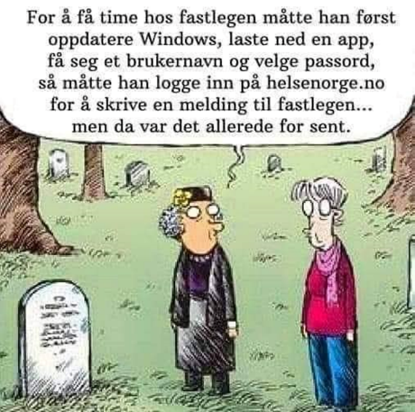
600 000 har lav digital kompetanse
600 000 personer er ikke digitale eller har lav digital kompetanse
Digital kompetanse er definert som en basisferdighet på lik linje med lese og skrive
Lav digital kompetanse skaper digital ekskludering og utenforskap
Kilde: HK-dir

Slide 4
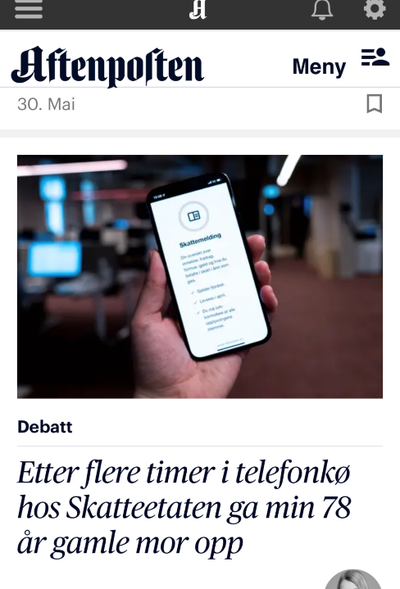
Hva skjer med manglende digital kompetanse?
Digital kommunikasjon og digitale tjenester
Bestille pass
Nettbank
Helsenorge
Folkeavstemming i Innlandet

Slide 5
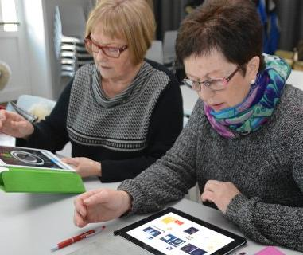
Hva Seniornett tilbyr
Kurs
Veiledning i bruk av digitale verktøy og tjenester
Hjelp på PC, Mac, nettbrett eller smarttelefon
Datahjelpen på telefon
Nyhetsbrev hver fredag
Seniornett Magasinet i posten

Slide 6
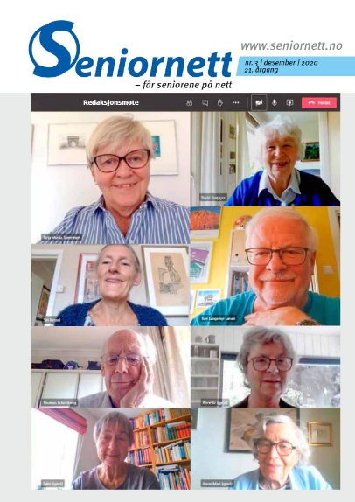
Magasinet
Papirutgave sendes alle medlemmene
Kommer ut 2 ganger i året
Mye nyttig stoff
Populært hos medlemmene
Redaksjonen er frivillige seniorer

Slide 7

Nyhetsbrevet
Hver fredag
Artikler for nybegynnere
Aktuelle digitale nyheter
Temaer
Tips for smarttelefoner
Ukens App

Slide 8
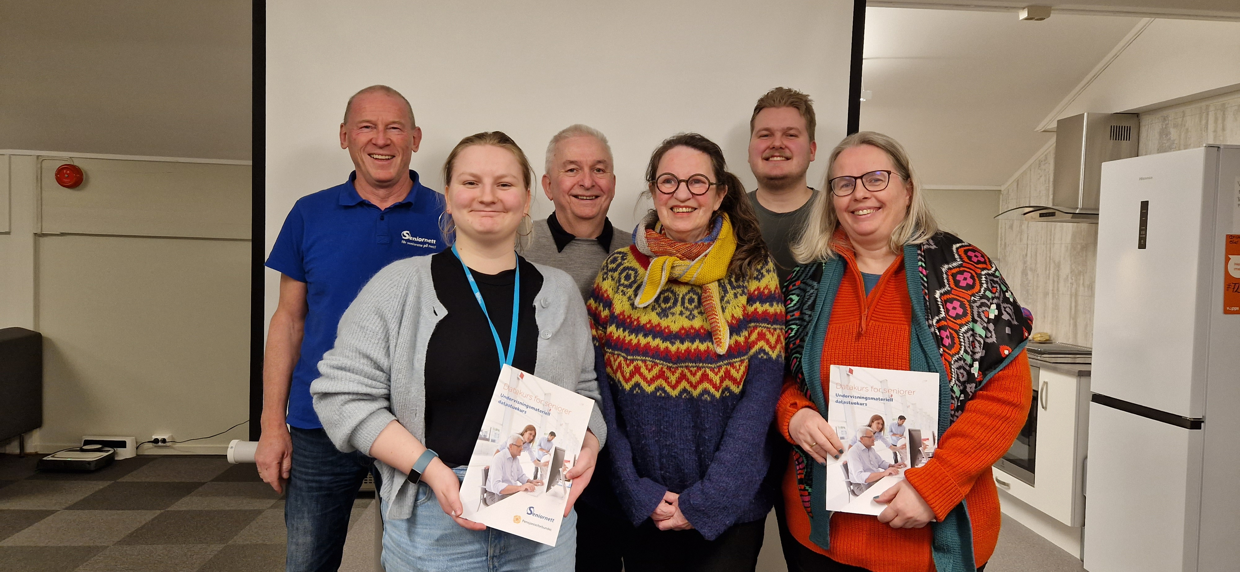
Veiledere med kompetanse
Veiledersamlinger
Taushetserklæring og pedagogikk
Fingrene av tastaturet
Lære i seniorfart
Repetisjon – repetisjon - repetisjon

Slide 9
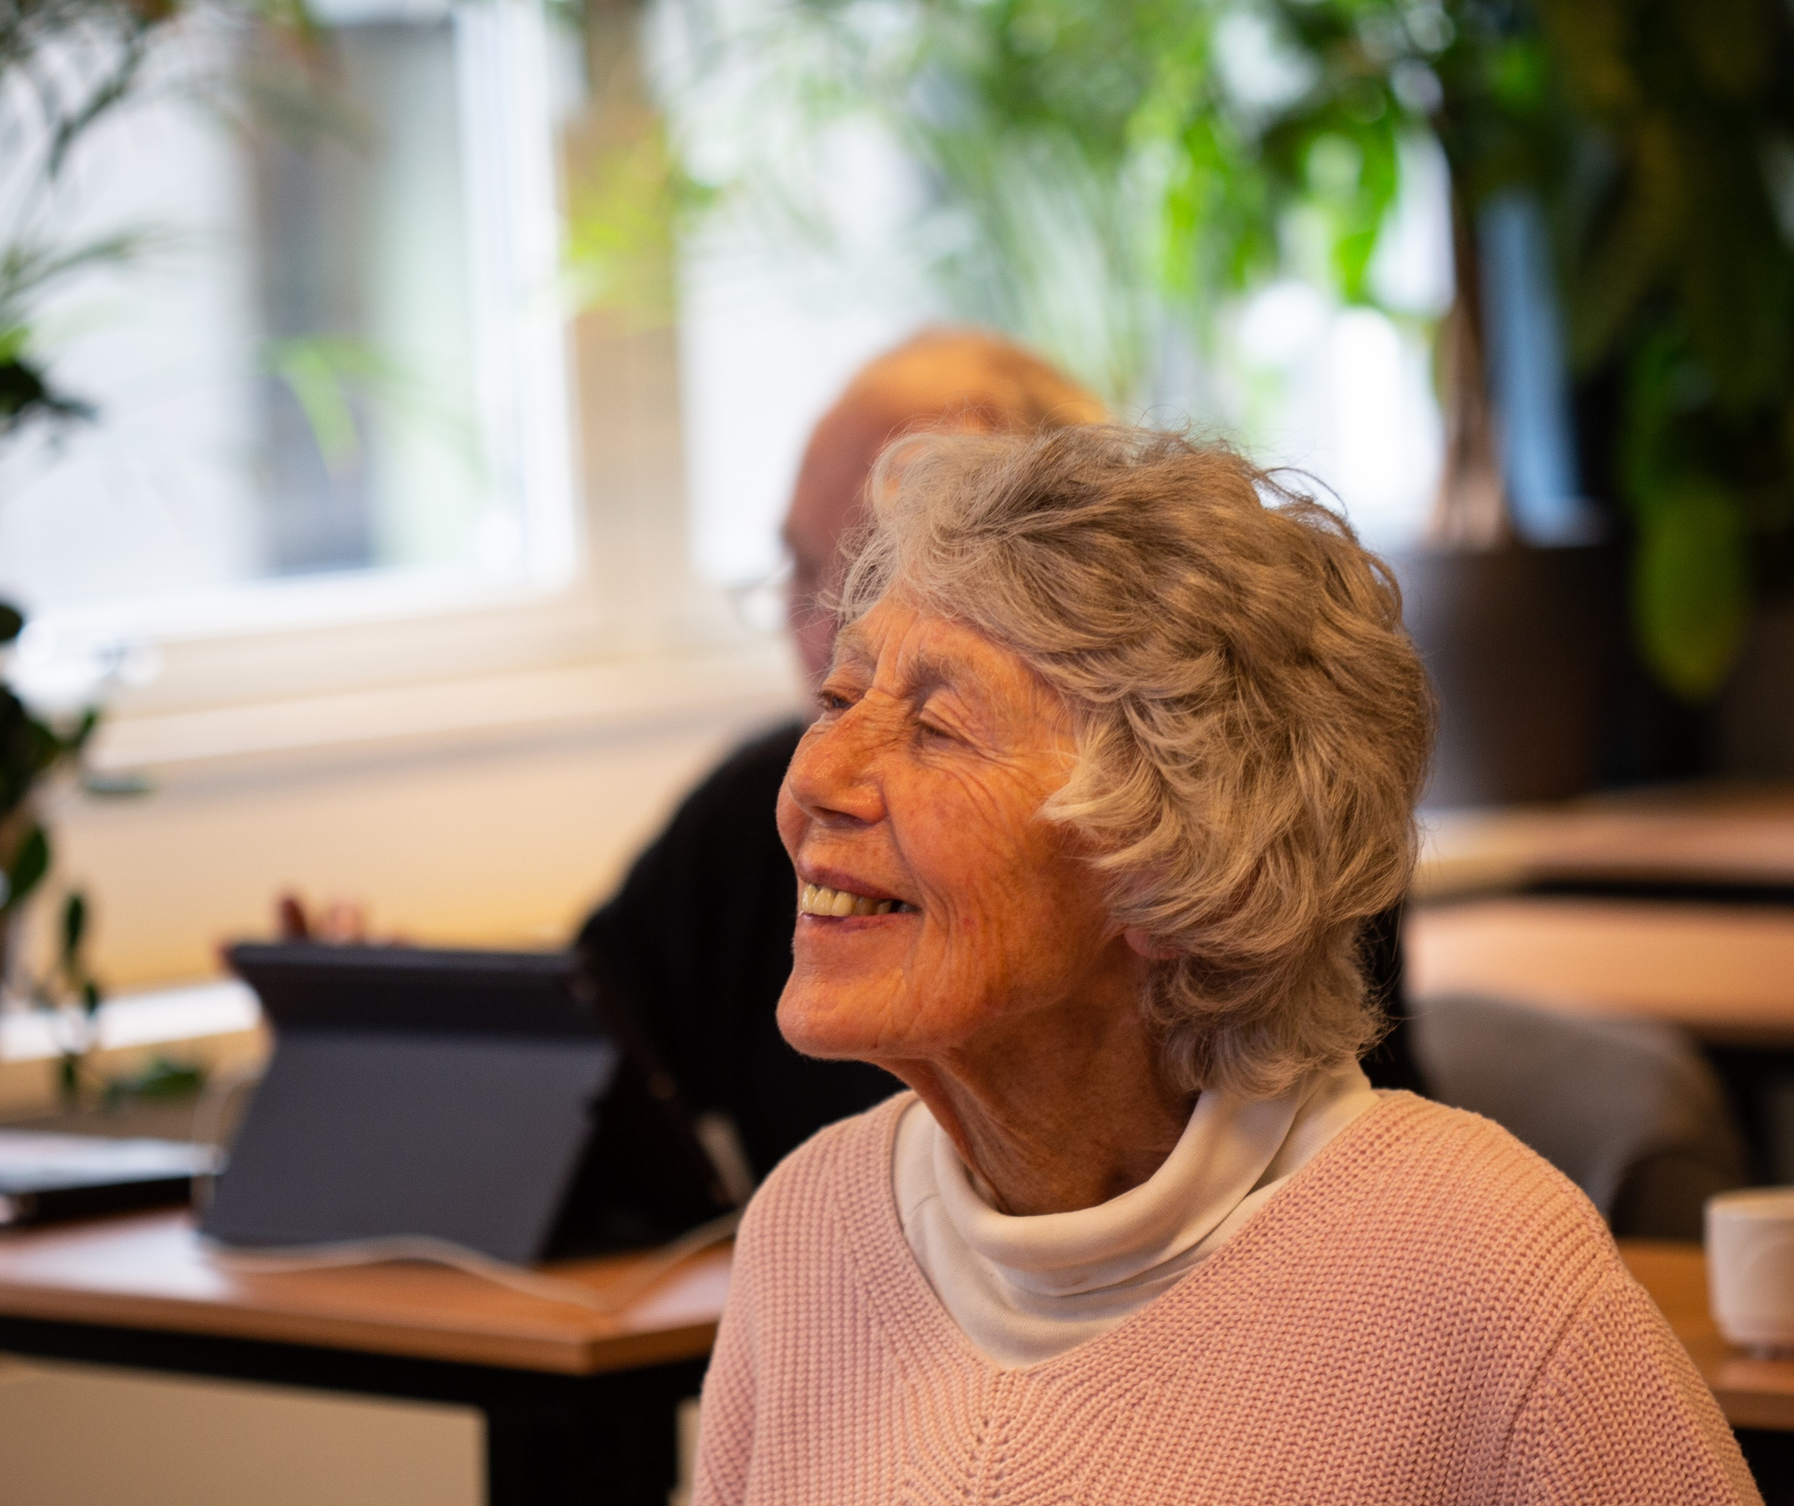
Kursmanualer
På nettsiden for lokalforeninger ligger kursmanualer som fritt kan lastes ned og brukes av foreningene
Kurs i alt fra nybegynner PC, nettbrett, smarttelefon til Arkiv og bildebehandling, slektsforskning til Facebook

Slide 10
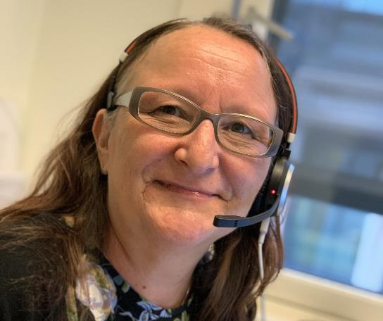
Datahjelp
Mange dedikerte frivillige og ansatte som sitter klare til å hjelpe deg på telefon.
Hverdager kl 9-15.30
Du får hjelp til det meste på PC, mobil og nettbrett.

Slide 11
Datahjelpen
E-post
Skrivere
Generelle windows-funksjoner
Oppdateringer av programmer og apper
Antivirus og sikkerhet
Passord og innlogging

Slide 12
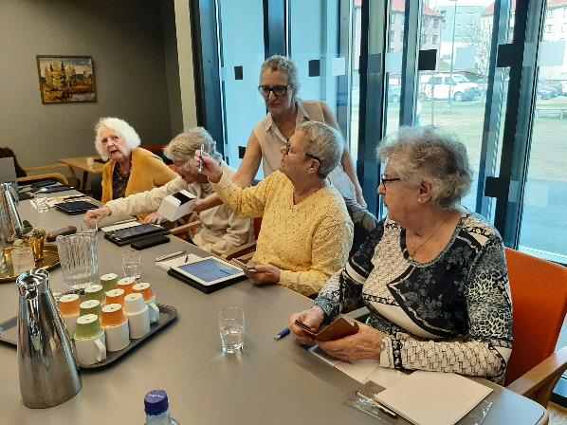
Hvorfor er det viktig å være digital?
Praktisk og nyttig
Sosialt!
Tar del i fremtiden
Viktig å være selvstendig!

Slide 13
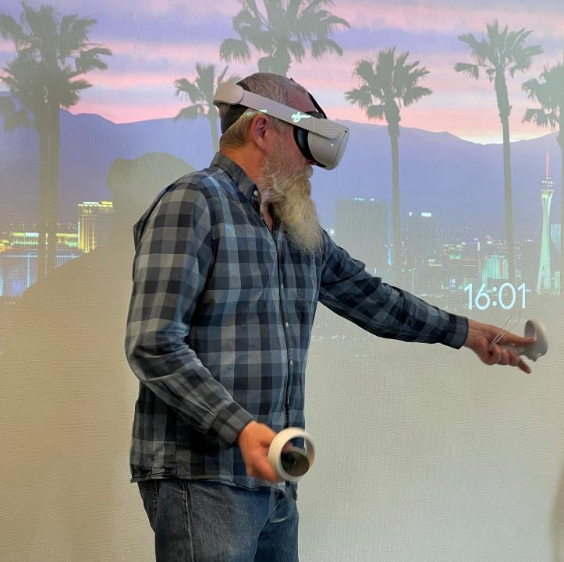
Finn dine interesser
Du må henge med
Det som er gøy er lettere å lære
Vær nysgjerrig
Og meld deg inn i Seniornett!

Slide 14
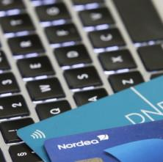
Mange former for svindel
Når vi flytter banken over til nettet – flytter skurkene etter
Ikke oppgi personopplysninger via lenker i sms, aldri gi fra deg pinkode eller passord til noen som ringer

Slide 15
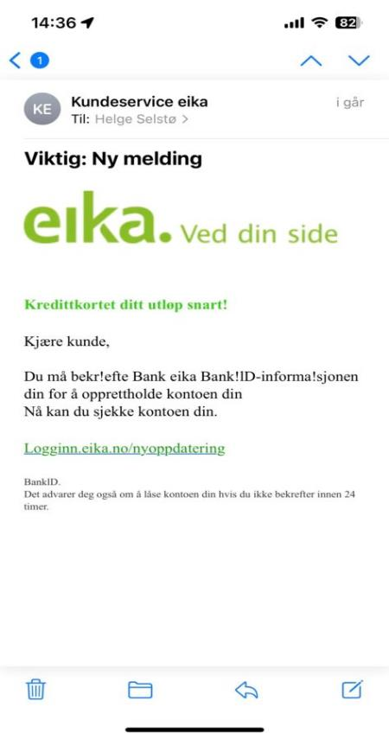
Besøk nettsiden eller logg inn via appen

Slide 16
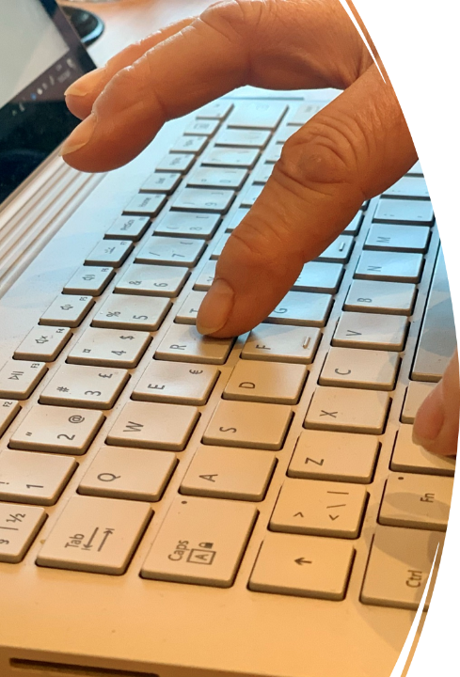
Se til at enheten din er oppdatert
Oppdatering er viktig
Automatisk oppdatering – der det er mulig
Ring datahjelpen

Slide 17
Takk for oppmerksomheten!

